Slide 1


MAESTROS DE LA CALIDAD

Slide 2
A estos maestros de la calidad también se les llama Gurús de la Calidad, los cuales se dieron a conocer después de la Segunda Guerra Mundial. La mayoría de ellos son estadounidenses, pero el impacto de sus filosofías y conceptos ayudó a construir el renacimiento de Japón como potencia industrial.

Slide 3
WILLIAM EDWARD DEMING
Ingeniero eléctrico 1921
Maestría Física y Matemáticas 1925
Doctorado en Física 1928
Desarrolló el Control Estadístico de la Calidad, demostrando en el año 1940, que los controles estadísticos podrían ser utilizados tanto en operaciones de oficina como en las industriales.
BASES DE LA FILOSOFÍA DE DEMING
Descubrir mejoras: productos / servicios.
Reducir incertidumbre y variabilidad en los procesos.
Para poder evitar variaciones propone un ciclo.
A mayor calidad mayor productividad.
La administración es la responsable de la mejora de la calidad.

Slide 4
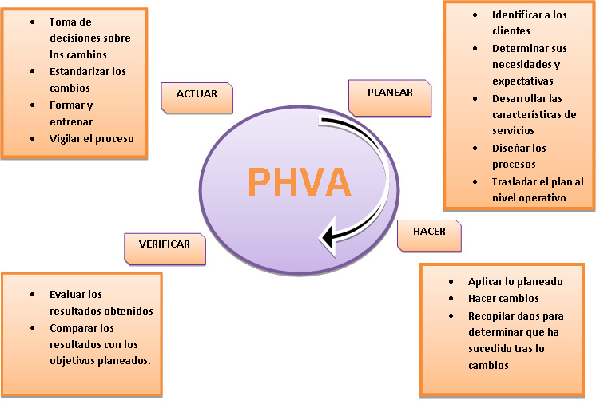

Slide 5
PRINCIPIOS
La filosofía Deming se basa en los catorce principios gerenciales, que constituyen el pilar para el desarrollo de la calidad, estos principios son fundamentales para la gestión y transformación de la eficacia empresarial, tienen como objetivo transformar a la empresa para que sea competitiva, se mantenga en el negocio y pueda dar empleo.

Slide 6
Establecer un plan de acción centrado en la mejora continua. Definir un responsable.
Adoptar la nueva filosofía.
La inspección no debe ser la base de la calidad.
Terminar con la práctica de asignar suministros sólo por el precio.
Identificar constantemente los problemas, para mejorar la producción.
Establecer formación moderna para el personal (incluso la dirección)
Establecer métodos modernos de supervisión (líderes).
Actuar sin miedo. Favorecer la confianza y la responsabilidad.
Romper barreras entre departamentos
Eliminar objetivos numéricos, posters y slogans para los operarios
Eliminar los objetivos diarios de producción
Eliminar las barreras que privan al personal del orgullo por el trabajo bien hecho.
Establecer un programa amplio de formación y entrenamiento.
Tomar medidas para llevar a cabo la transformación

Slide 7
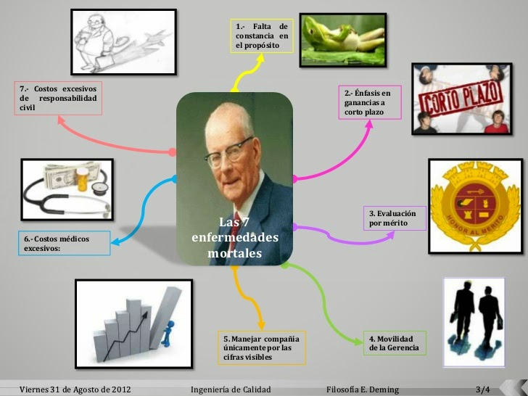

Slide 8
PHILIP CROSBY
FILOSOFÍA DE CROSBY
Cero defectos, se enfoca a elevar las expectativas de la administración y motivar y concientizar a los trabajadores por la calidad.
Crosby no creía que los empleados debían ser los primeros responsables por los errores que ocasiona una calidad débil. La acción ideal es el control preventivo de la calidad.
¿QUÉ ES CALIDAD PARA FHILIP CROSBY?
Hacerlo bien a la primera vez.
Hacer que la gente haga mejor todas las cosas importantes que de cualquier forma tiene que hacer.
Promover un constante y consciente deseo de hacer el trabajo bien a la primera vez.

Slide 9
CERO DEFECTOS
“Cero defectos” no es un eslogan, constituye un estándar de performance., es decir,:
Calidad como conformidad con las especificaciones.
Las empresas despilfarran recursos realizando incorrectamente procesos y repitiéndolos.
Crosby estima que en los años sesenta varias compañías japonesas aplicaron adecuadamente el principio de “cero defectos”, utilizándolo como una herramienta técnica, mientras la responsabilidad de su debida implementación se asignó a la dirección.
Por el contrario, en Estados Unidos este principio se utilizó como un instrumento motivador, y la responsabilidad en caso de registrarse defectos recaía en el trabajador.

Slide 10
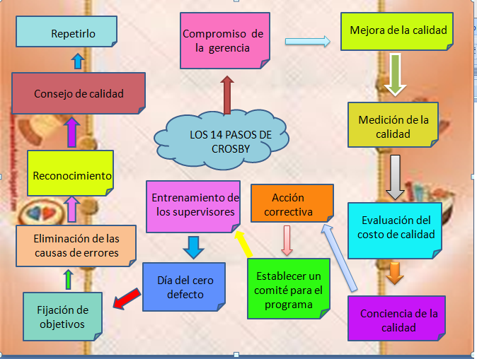

Slide 11
KAORU ISHIKAWA
FILOSOFIA DE ISHIKAWA
El control de calidad consiste en el desarrollo, producción y comercialización y prestación de servicios con una eficiencia del costo y una utilidad óptimas, y que los clientes comprarán con satisfacción.
Para alcanzar estos fines, todas las partes de una empresa (alta dirección, oficina central, fábricas y departamentos individuales tales como la producción, diseño técnico, investigación, planificación, investigación de mercado, administración, contabilidad, materiales, almacenes, ventas, servicio, personal, relaciones laborales y asuntos generales) tienen que trabajar juntos. Todos los departamentos de la empresa tienen que empeñarse en crear sistemas que faciliten la cooperación y en preparar y poner en práctica fielmente las normas internas.

Slide 12
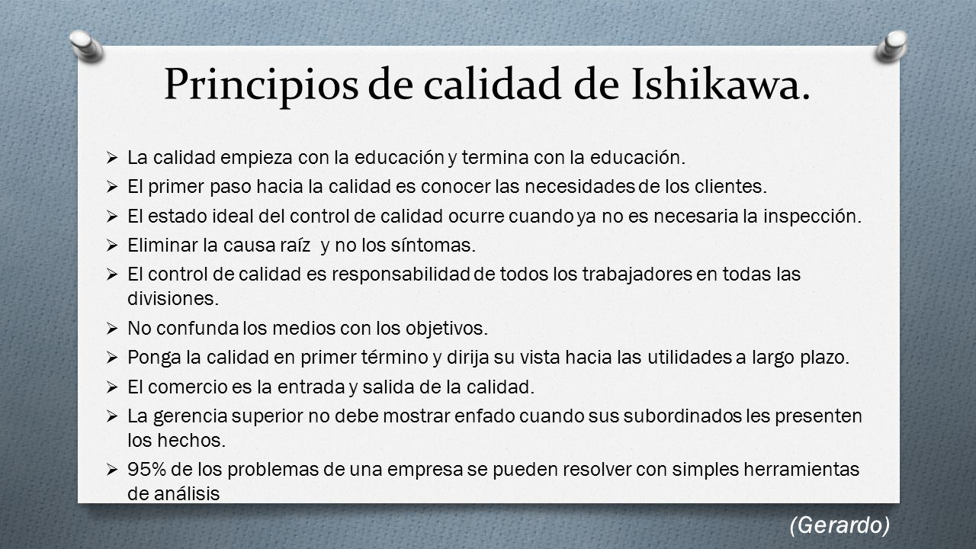

Slide 13
Diagrama de Ishikawa
El Diagrama de Ishikawa, también conocido como Diagrama de Espina de Pescado o Diagrama de Causa y Efecto, es una herramienta de la calidad que ayuda a levantar las causas-raíces de un problema, analizando todos los factores que involucran la ejecución del proceso.
El Diagrama de Ishikawa es una herramienta práctica, muy utilizada para realizar el análisis de las causas-raíces en evaluaciones de no conformidades, como se muestra en el ejemplo siguiente

Slide 14
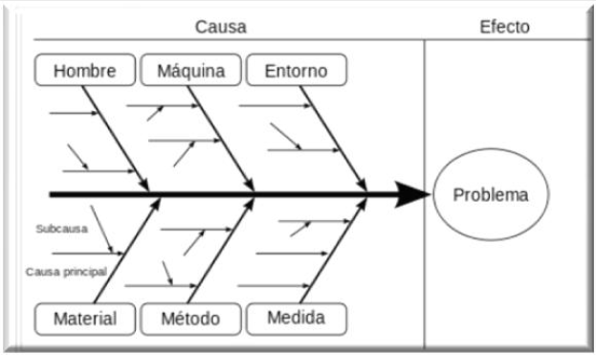

Slide 15
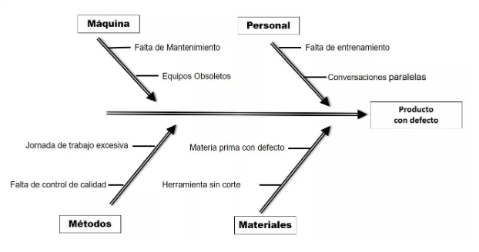

Slide 16
El Diagrama de Ishikawa presenta la relación existente entre el resultado no deseado o no conforme de un proceso (efecto) y los diversos factores (causas) que pueden contribuir a que ese resultado haya ocurrido.
¿Para qué se utiliza?
Es posible aplicar el diagrama de Ishikawa a diversos contextos y de diferentes maneras, entre ellas, se destaca la utilización:
• Para ver las causas principales y secundarias de un problema (efecto).
• Para ampliar la visión de las posibles causas de un problema, viéndolo de manera más sistémica y completa.
• Para identificar soluciones, levantando los recursos disponibles por la empresa.
• Para generar mejoras en los procesos.

Slide 17
¿Cómo hacer un diagrama de Ishikawa?
Para realizar el análisis de causas utilizando el diagrama de Ishikawa, basta con seguir algunos pasos.
Define el problema (efecto) que se va a analizar.
Dibuje una flecha horizontal apuntando hacia la derecha y escriba el problema dentro de un rectángulo ubicado en la punta de la flecha.
Realice una brainstorming (tormenta de ideas) para levantar las posibles causas que puedan estar generando el problema. Para ello, procure responder a la siguiente pregunta: “¿Por qué esto está sucediendo?”.
Se dividen las causas identificadas en categorías, por ejemplo: máquina, mano de obra, método y materiales o de la forma que sea más coherente con el problema analizado y el contexto de su empresa.
Luego de definir las sub-causas, es decir, los factores que llevaron aquella causa a suceder.

Slide 18
Es importante resaltar que, originalmente, se proponen 6 categorías por el método, que son:
Métodos de trabajo
Mano de obra
Materiales
Maquinaria
Medición
Medio ambiente

Slide 19
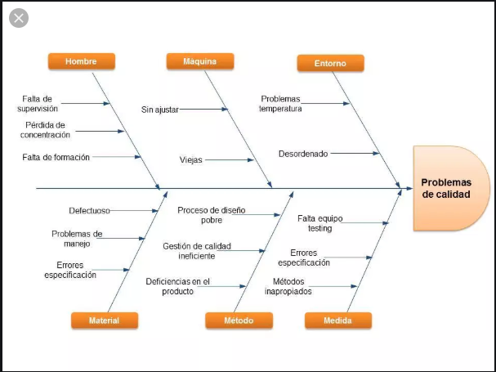

Slide 20
